Slide 1
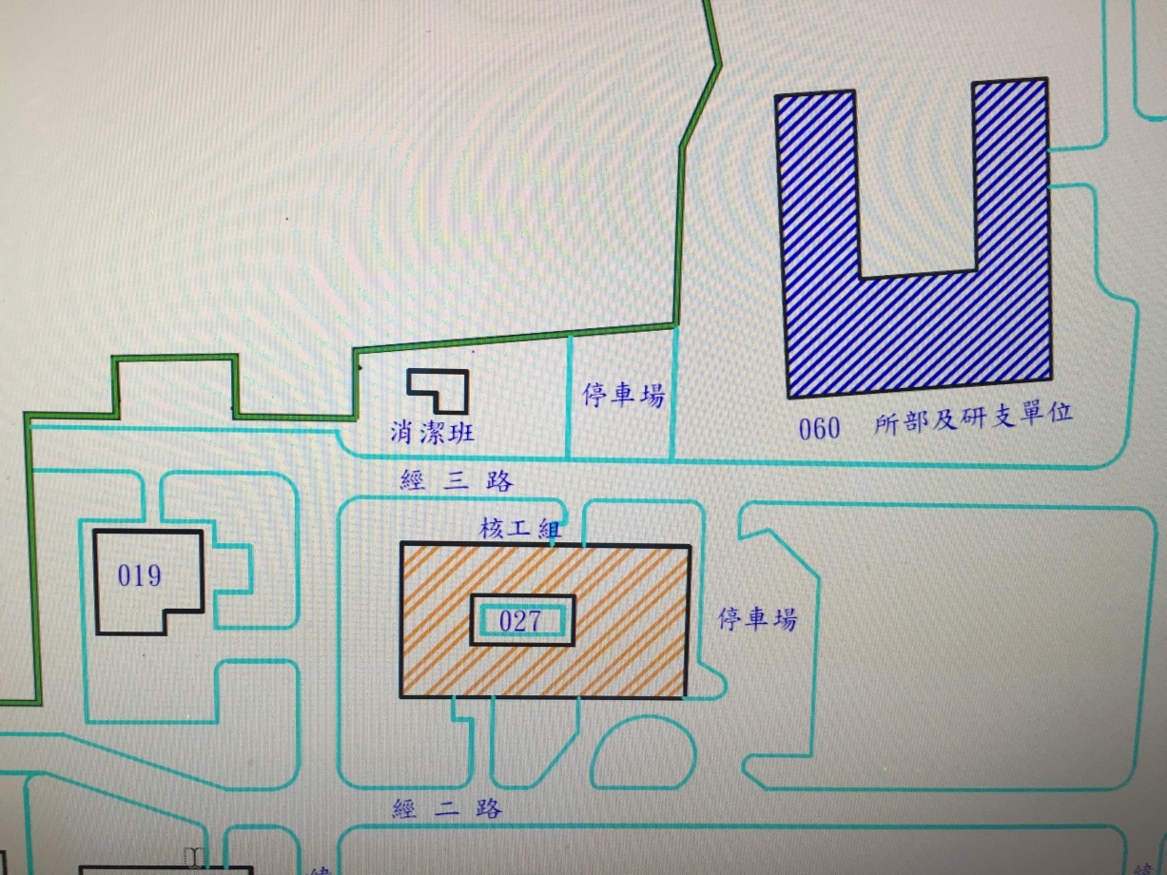
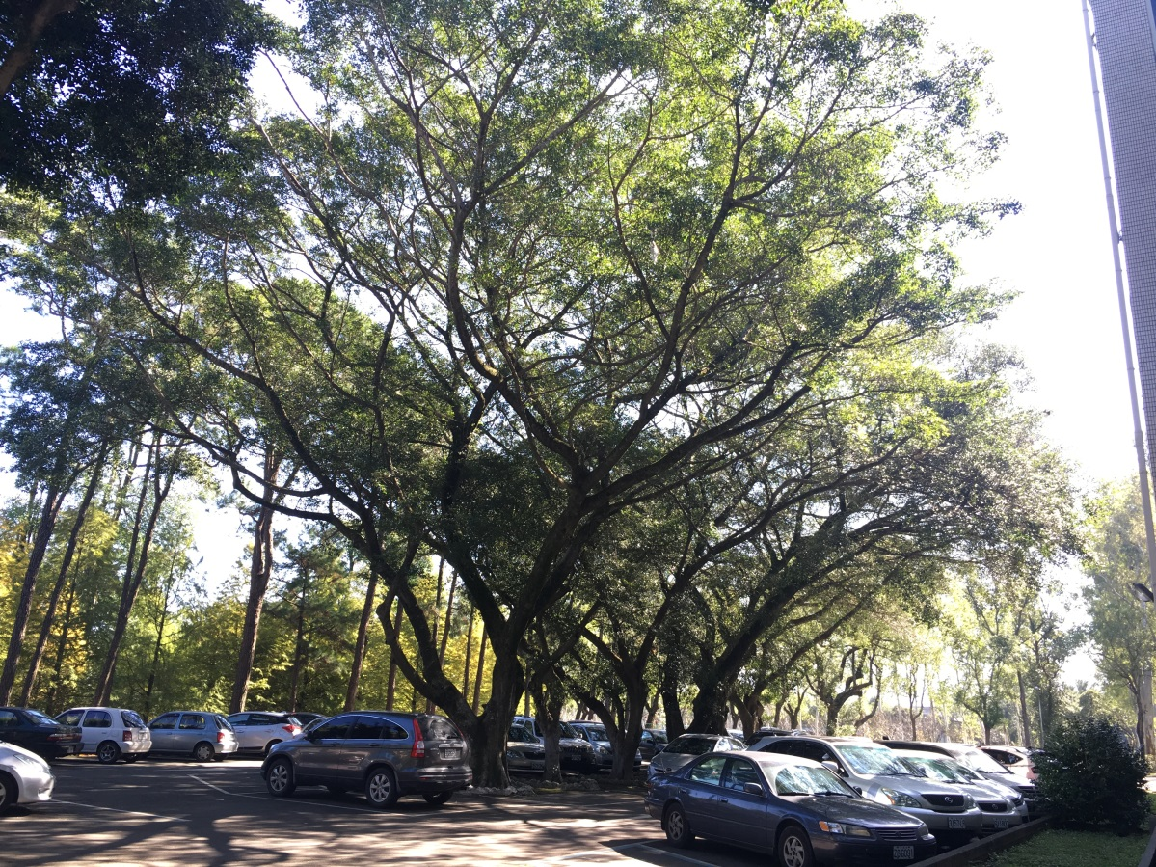
為配合樹木修剪作業，12/1（星期六）、12/2（星期日），停車區請勿停車

